Slide 1
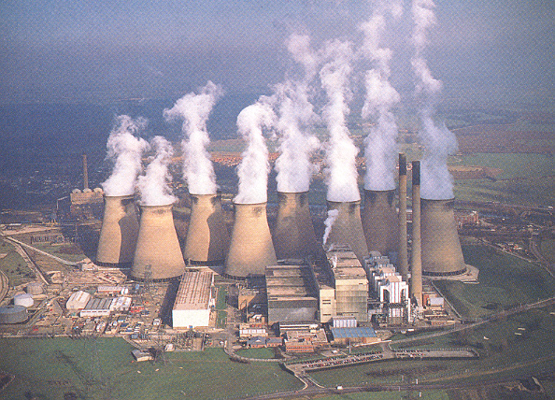
De uitputting nabij?

Slide 2
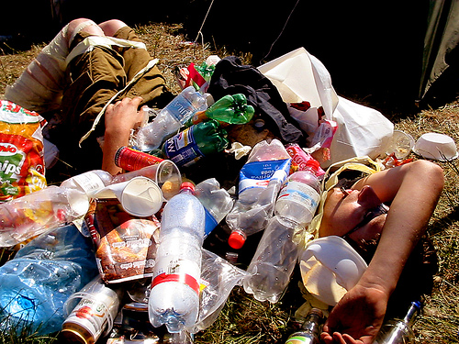
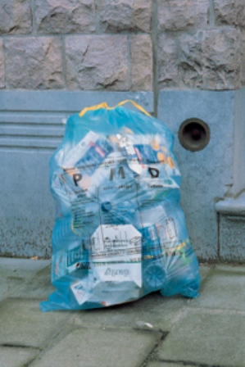
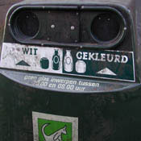
A. Afval wordt grondstof

Slide 3
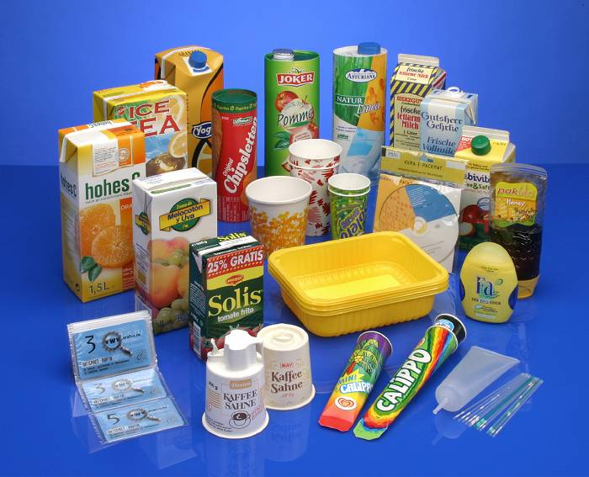
Op welke manier produceren wij afval in ons dagelijkse leven?
Verpakkingen van eten en drinken en allerlei andere producten.
Bijna alles zit in een verpakking !
Plastic
Glas
Papier
Karton
Piepschuim
…

Slide 4
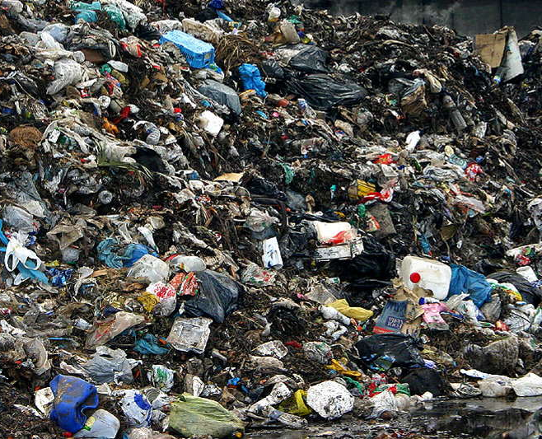
Tot wat kan de opstapeling van dit afval leiden ?
Een gigantische afvalberg die milieuproblemen veroorzaakt!
Luchtvervuiling
Bodemvervuiling
Watervervuiling

Slide 5
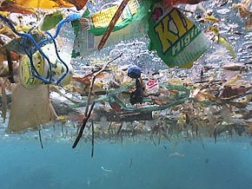
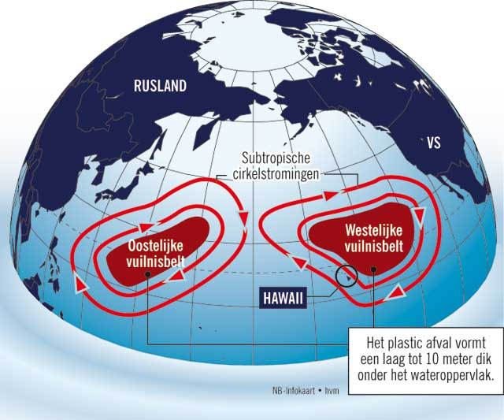
Stort in de Stille oceaan !

Slide 6
Hoe kunnen we dit afvalprobleem aanpakken ?
Een poging doen om minder verpakkingsmateriaal te gebruiken.
De gebruikte verpakkingsmaterialen sorteren en recycleren.
Wat kunnen we allemaal sorteren en recycleren?
Glas, plastic, metalen, papier en karton, piepschuim, …

Slide 8
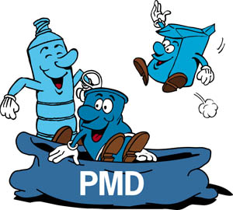
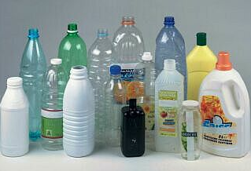
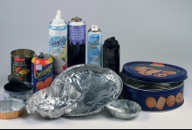
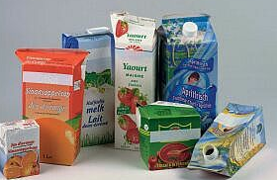
Plastic flessen en flacons
Metalen verpakkingen
Drankkartons

Slide 9
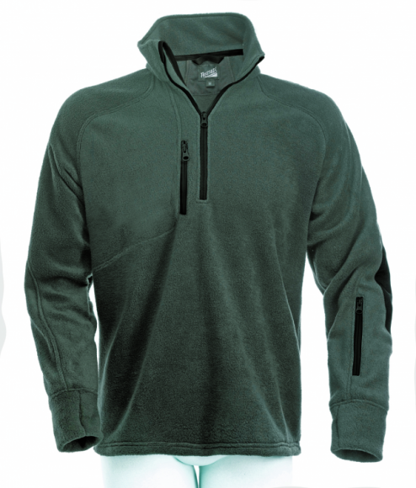
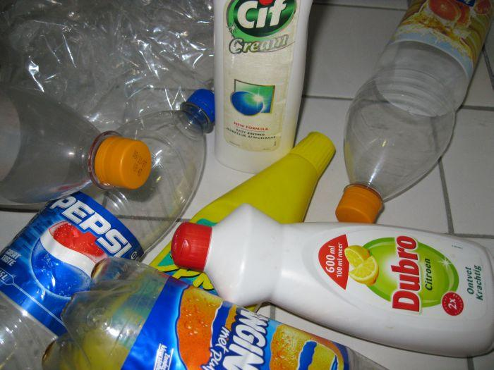
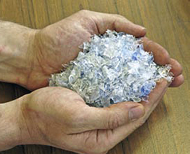
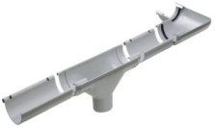
Plastic verwerking
Interessante link !!!

Slide 10
Dubbel voordeel van recyclage !
We vervuilen minder en we besparen enorm veel grondstoffen en energie !

